Slide 1
供展览用的昆虫标本
制作方法是将通过前面介绍的各种方法作好的昆虫标本集中起来，按照昆虫的一生发育次序，如卵、幼虫的各龄、蛹及成虫等，安排在特制的展览标本盒中。再将与此种昆虫有关的材料同样放入盒内：如被害植物的叶片、天敌、防治或利用情况的照片等等。使其通过参观一盒展览标本，就能了解一种昆虫一生的概貌，及其与外界环境和天敌的关系。

Slide 2
制作展览盒内的成虫标本时，需要展翅的种类，则不需要用昆虫针刺穿固定。而是将标本的背面向下，平放在整姿台上，用昆虫针的尖端钉住胸部展翅整姿。干燥后将昆虫针拔下来，按照要求粘贴在展览盒中的适当位置。或在盒底铺上棉花、泡沫塑料等柔软物质，将标本平放在上面，盖上盒盖压紧即可

Slide 3
展览盒中的幼虫、卵或蛹，可用前述幼虫吹胀干燥法制作。也可用注射针剂的方法，先将标本放人质地好的玻璃瓶中，在标本下面衬托上棉花或各种颜色的泡沫塑料，使虫体在玻璃瓶中不能滚动，然后用酒精喷灯或氧化喷火嘴，将玻璃瓶开口的一端烧软，用镊子拉成极小的细口，用注射器将保存液注入，再用火烧软细口使其愈合。按照需要固定在展览盒中的适当位置

Slide 4
使用玻璃装标本法，与展览盒装标本相似，但不用棉花，在标本的上下都用玻璃。用以展览单个的蛾子、蝴蝶或其他昆虫，可全用玻璃或配合卡片纸板框架。其大小可根据所作标本的大小。在标本的四周要留有空处，上下玻璃之间也要留下能容纳虫体和足的空间。制作如天蛾类等大型标本，最好采用有卡片纸板的框架方法；制作小型昆虫标本则可用全玻璃法

Slide 5
外生殖器制片保存
昆虫的外生殖器，一般说来角质化都比较强。因此，提取出来的材料，最好要经过脱水、透明手续后用加拿大树胶封在玻片中保存。因作好的生殖器玻片已与原来的标本分开，为防止混乱和丢失，玻片上一定要贴好与原标本完全相同的标签，写明种类、采集地点、日期及标本上的原来编号，然后放在玻片标本盒中保存。

Slide 6
标本盒 经过制作的标本，应保存在标本盒内
将标本盒放在标本柜里保存，标本多了，就需要专门的保藏室——昆虫标本馆

Slide 7
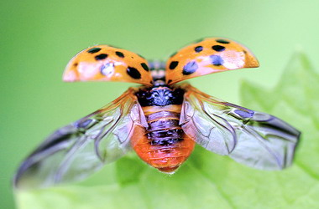
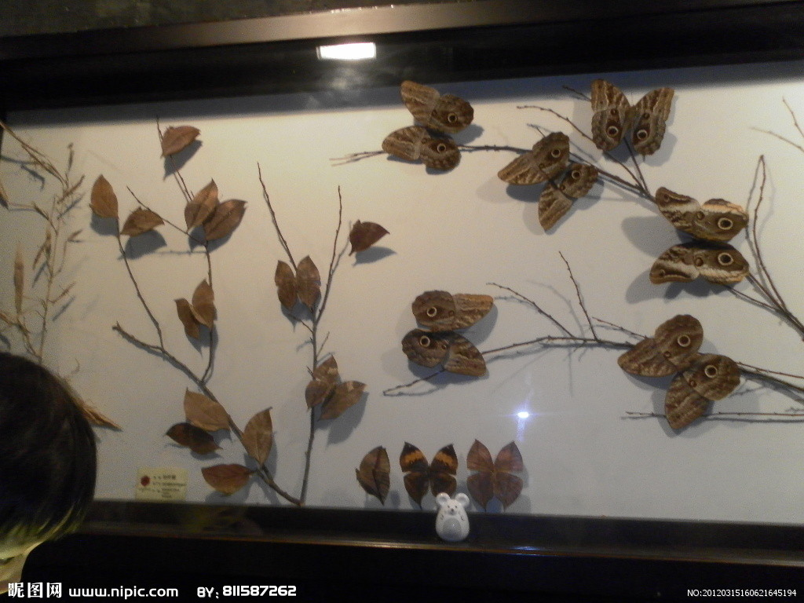
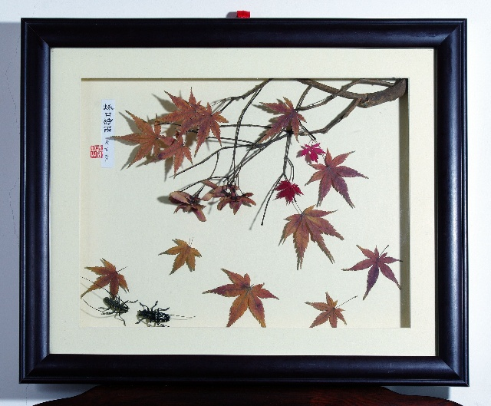
成品

Slide 8
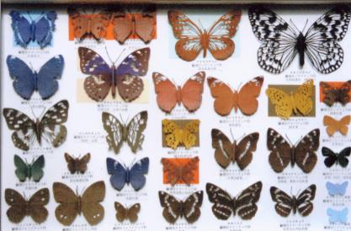
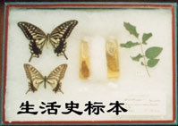
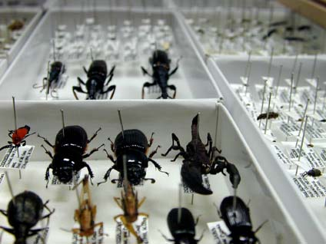
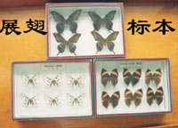

Slide 9
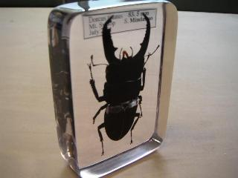
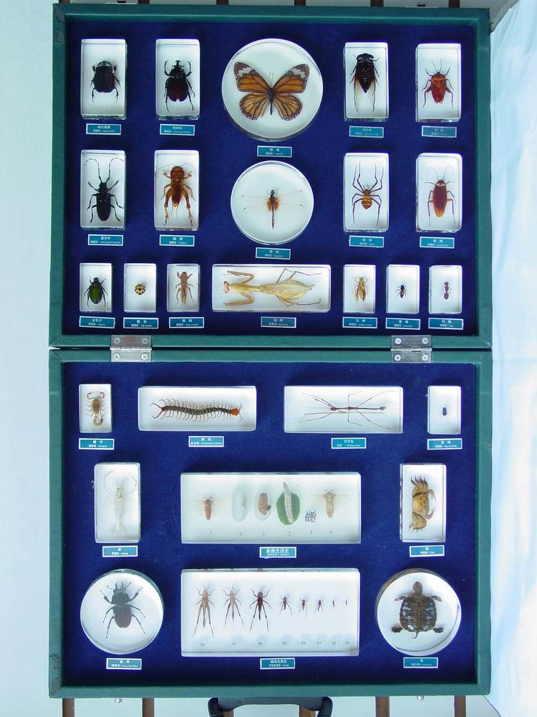
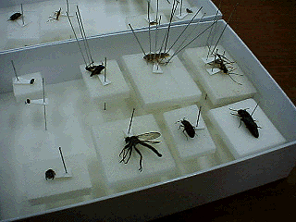

Slide 10
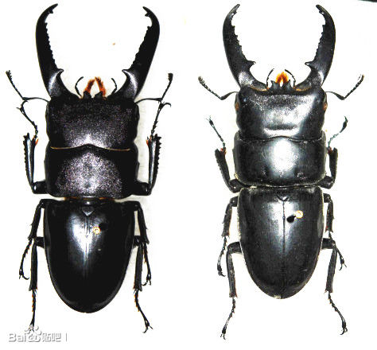

Slide 11
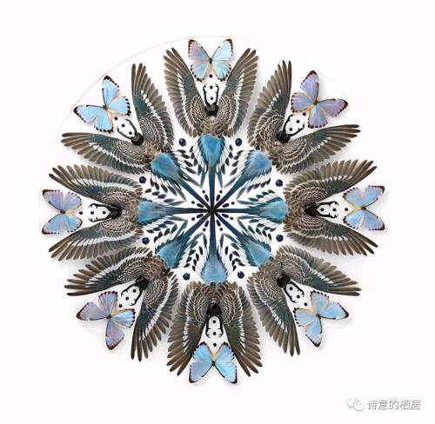

Slide 12
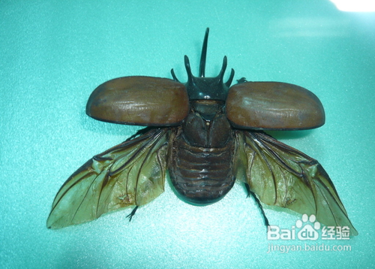
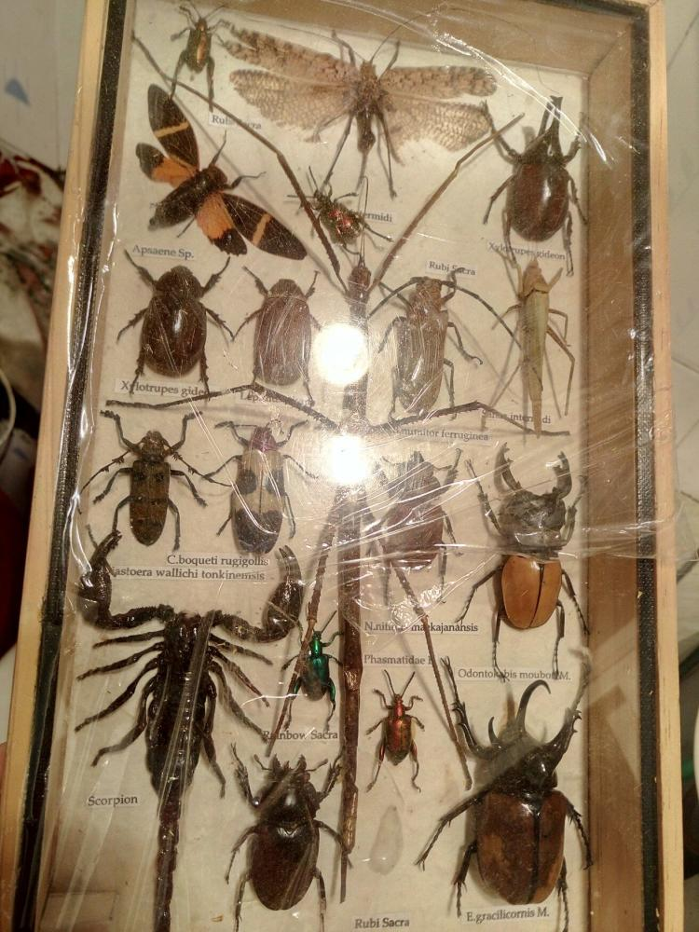
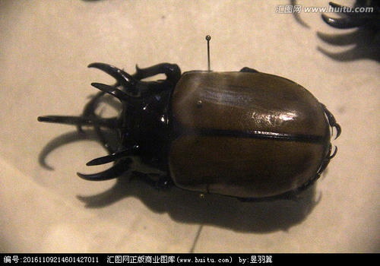

Slide 13
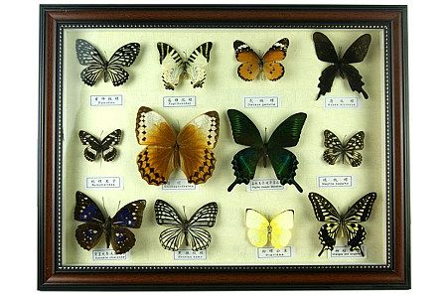
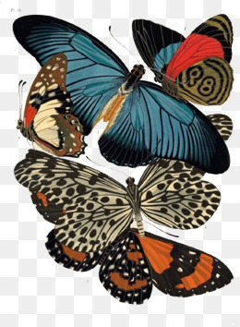
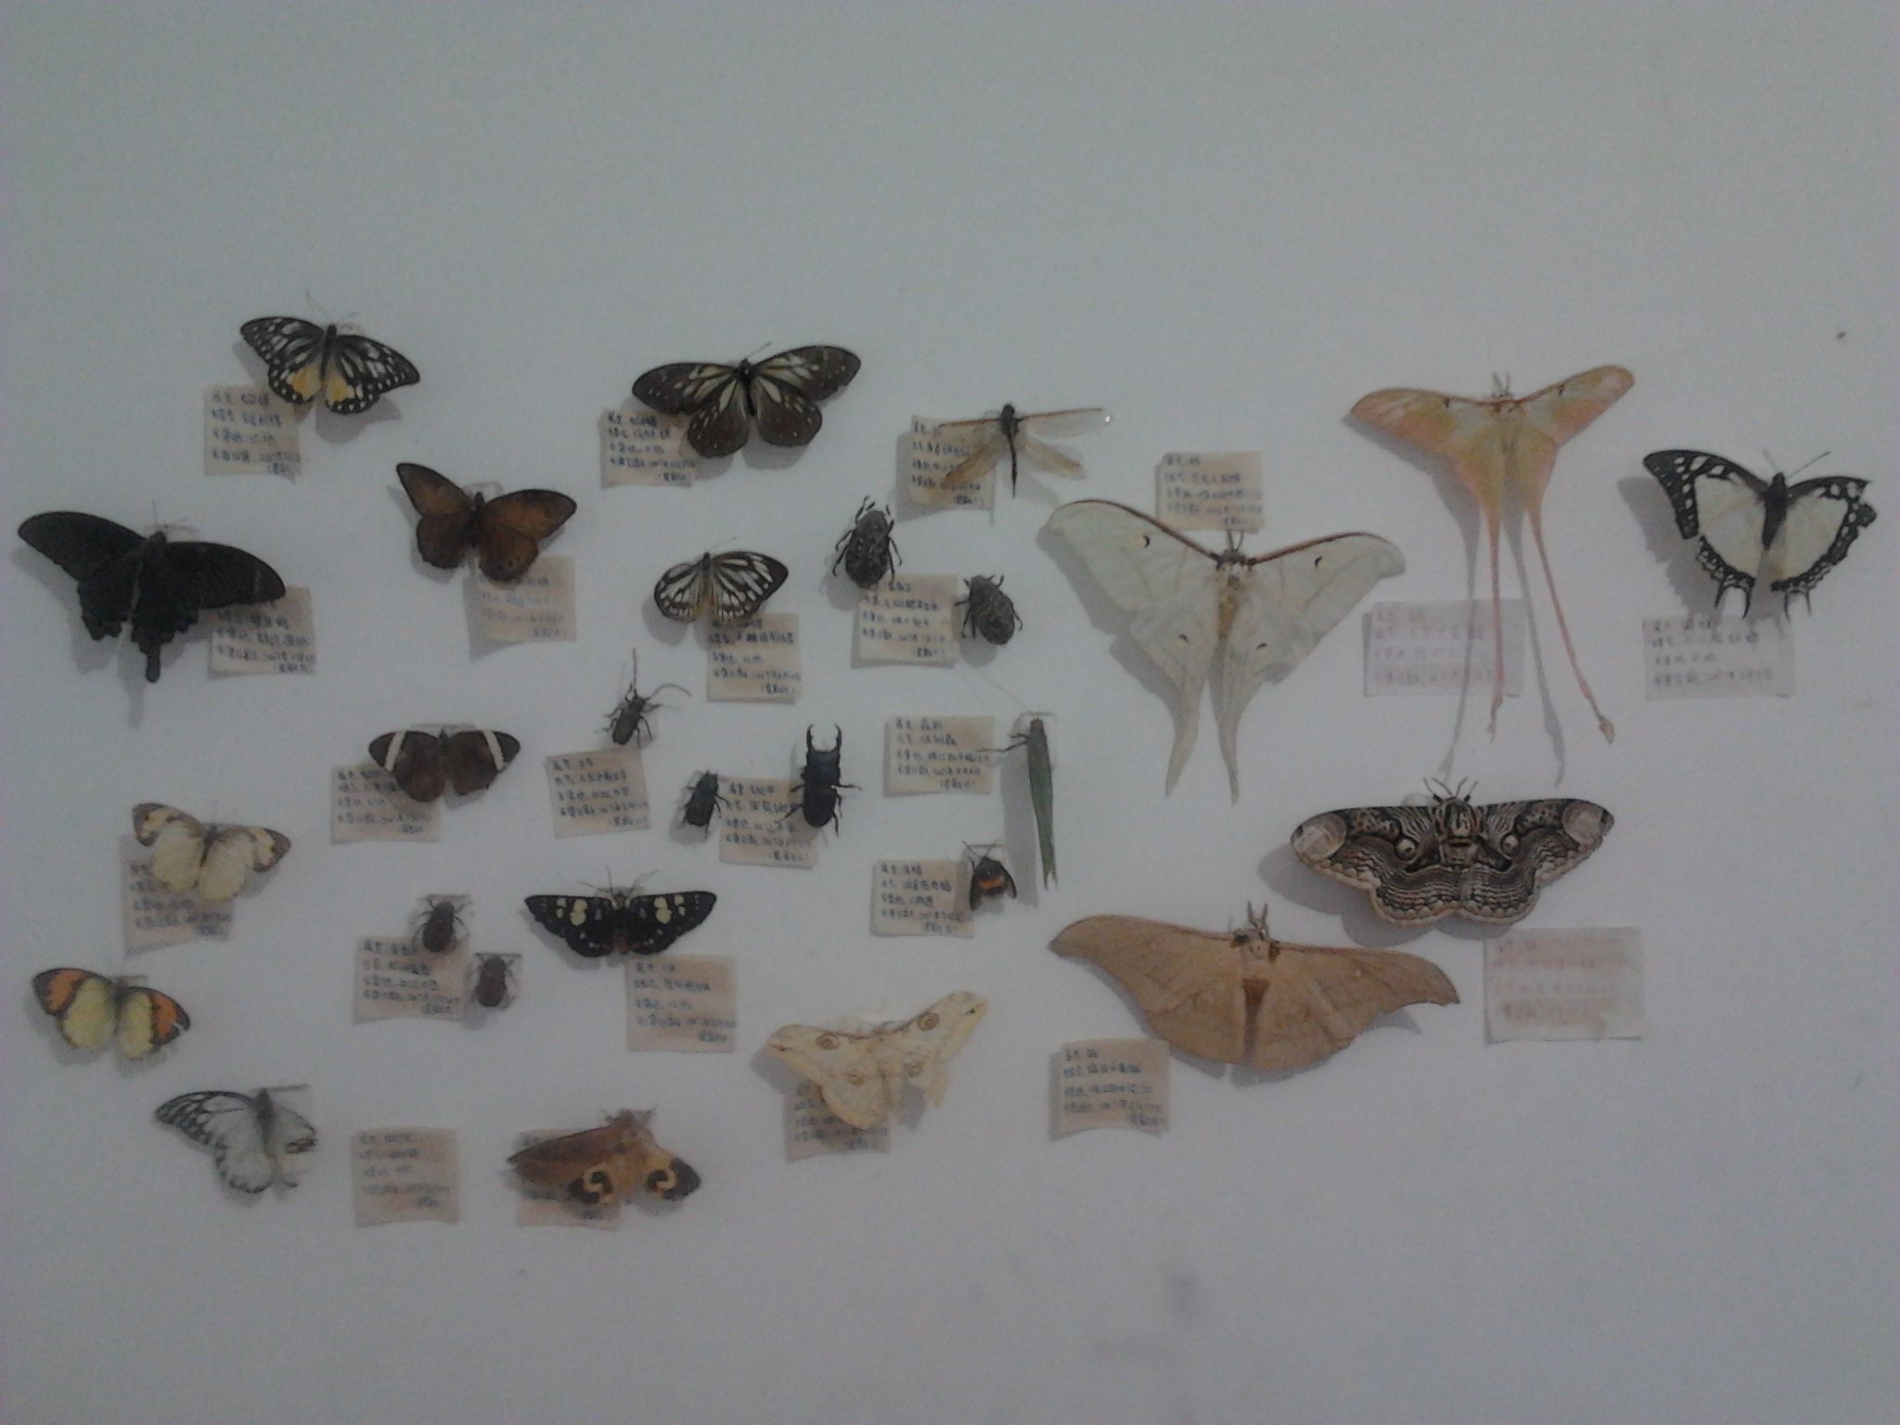
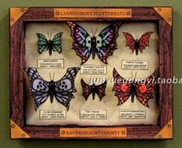

Slide 14
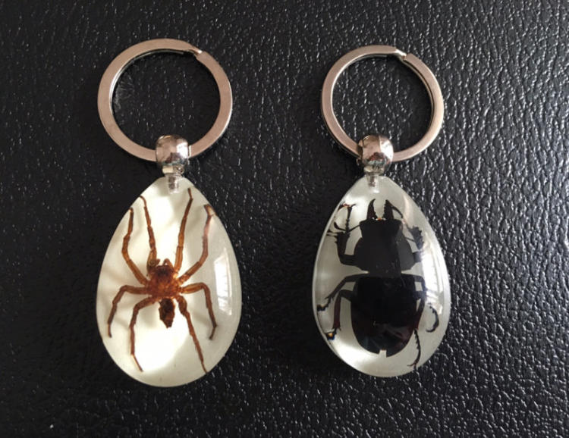
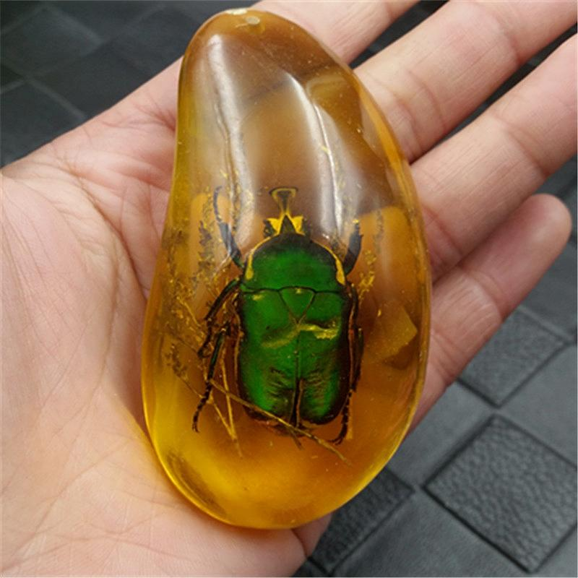
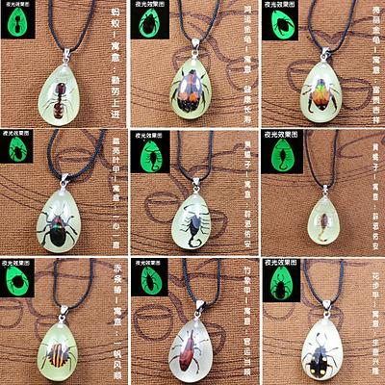
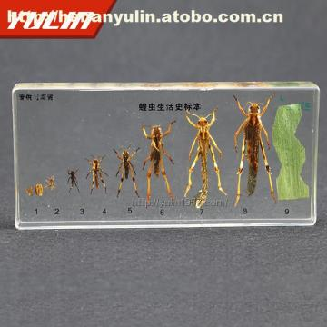

Slide 15
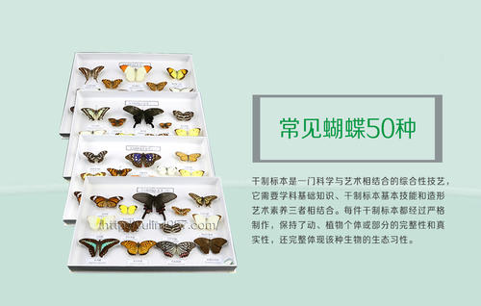
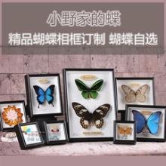
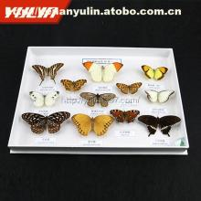
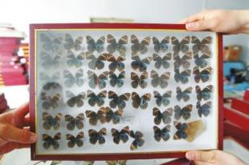

Slide 16
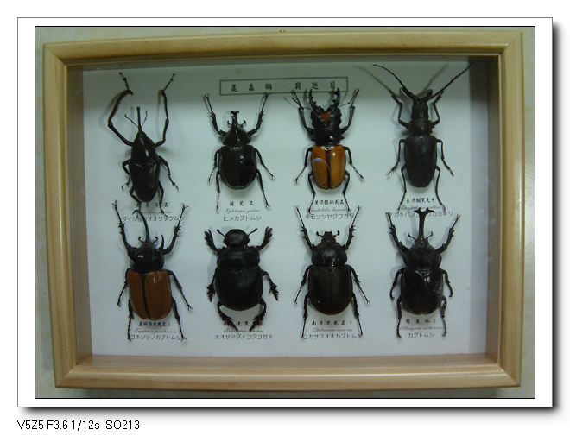
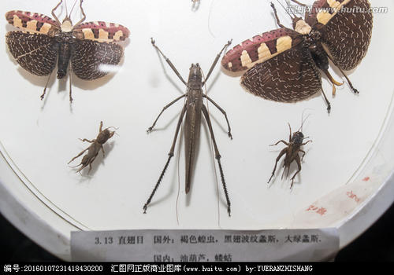
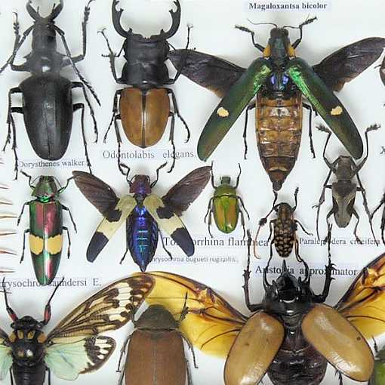
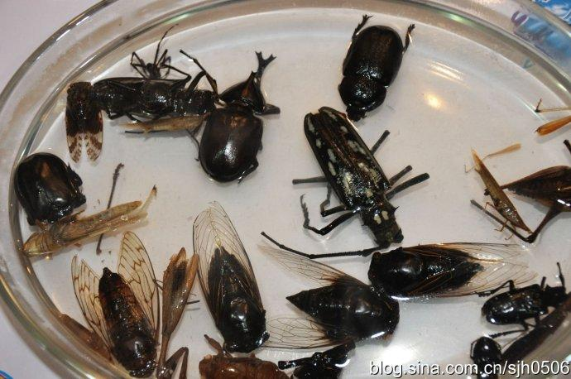

Slide 17
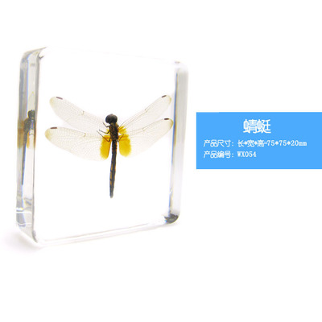
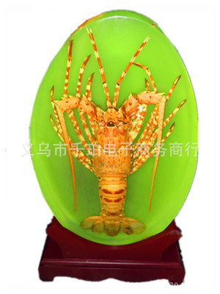
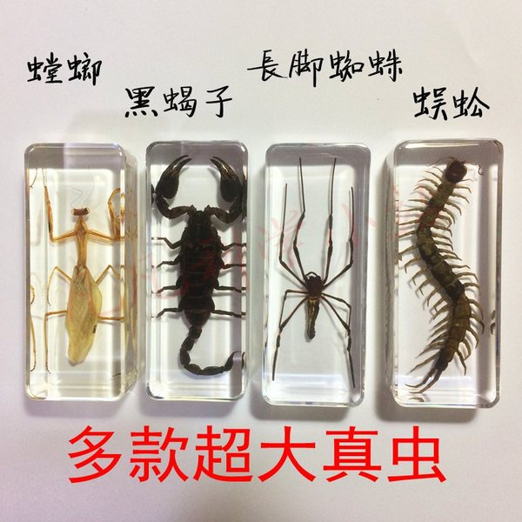
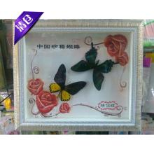

Slide 18
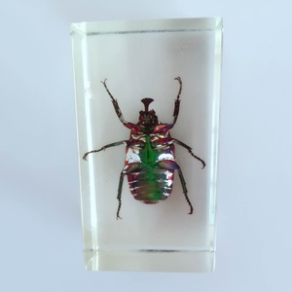
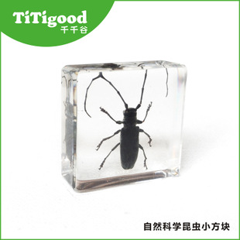
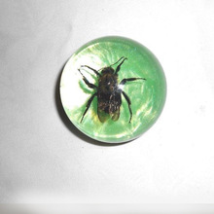
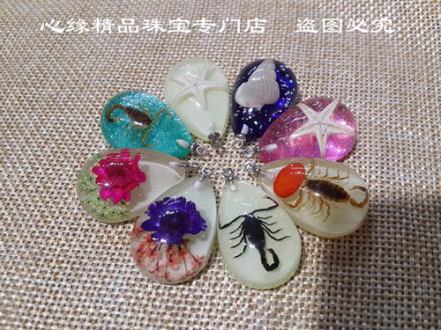

Slide 19
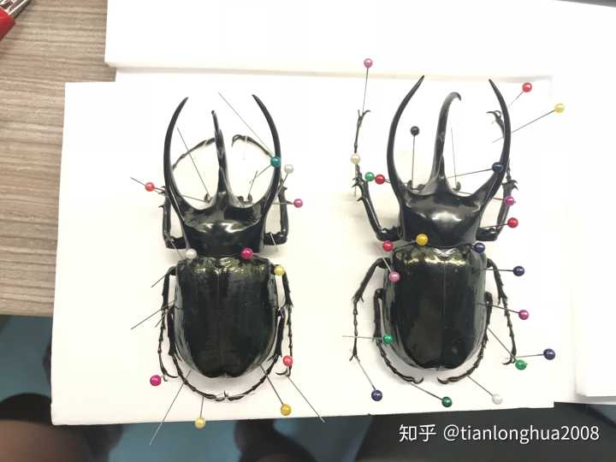
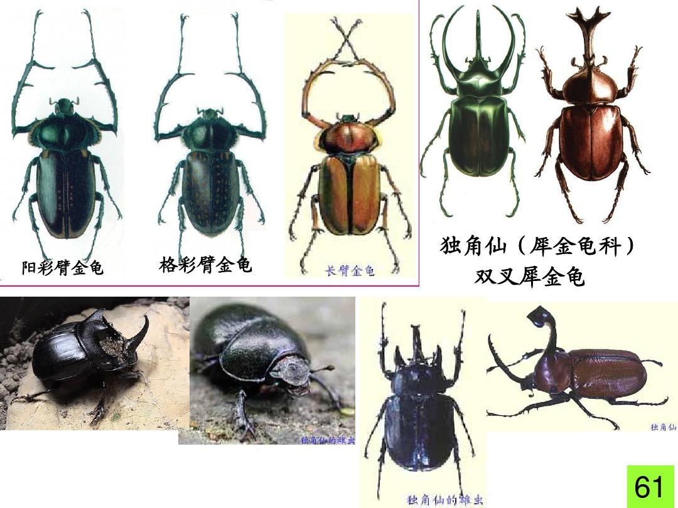
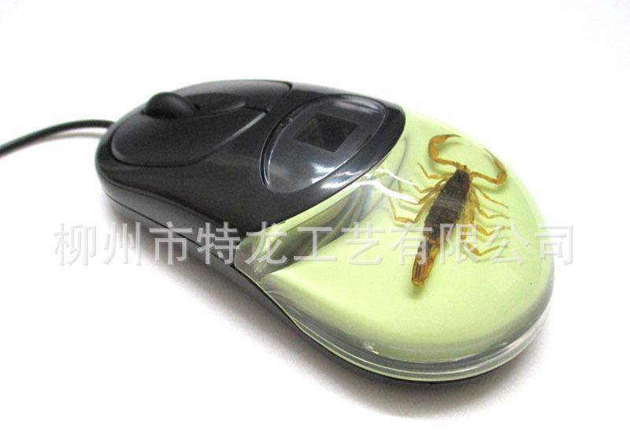

Slide 20
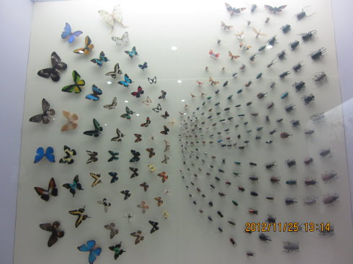
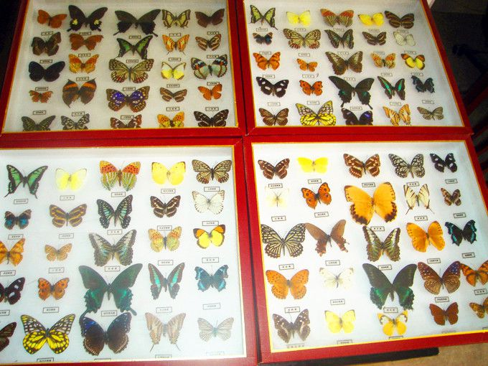
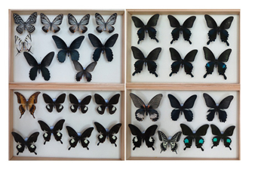
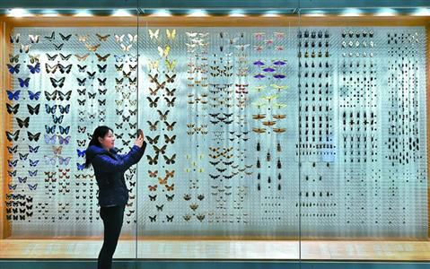

Slide 21
